Slide 1






헬스장 회원 이탈 예측 모델
AI 기반 고객 리텐션 전략
F1 Score
Recall
ROI
0.9657
79.7%
586%
2025년 11월 4일

Slide 2













프로젝트 개요 & 목적
헬스장 업계는 평균 30%에 달하는 높은 회원 이탈률로 인해 지속적인 매출 손실을 겪고 있습니다.
업계 문제
30%
본 프로젝트는 AI 기반 이탈 예측 모델을 통해 이러한 문제를 해결하고, 다음과 같은 명확한 목표를 달성하고자 합니다.
회원 이탈률
이탈 위험 고객 조기 탐지
맞춤형 리텐션 전략 수립
데이터 기반 의사결정 체계
이탈 가능성이 높은 고객을 사전에 식별하여 선제적인 대응을 가능하게 합니다.
고객 세그먼트별 특성을 고려한 개인화된 유지 전략을 개발합니다.
정量化적인 데이터를 바탕으로 효율적인 비즈니스 운영을 지원합니다.
핵심 목적
이탈률 25% 감소를 통해 연간 41.6억 원의 추가 매출을 확보하고, 지속 가능한 성장을 도모하는 것입니다.
F1 Score
Recall
ROI
0.9657
79.7%
586%

Slide 3














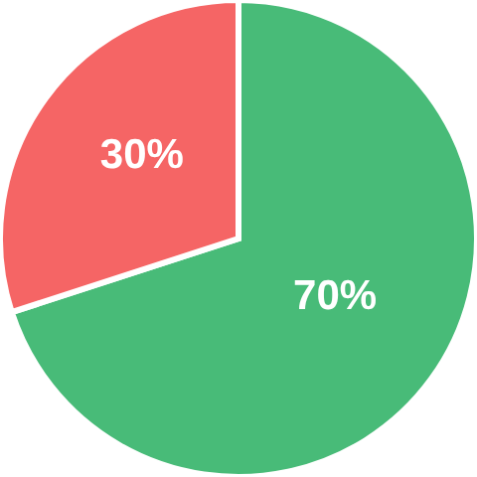




데이터셋 정보
주요 특성 카테고리
데이터 규모
총 4,002개의 샘플과 24개의 특성
고객 기본 정보
4,002
24
성별, 나이 등
샘플 수
특성 수
계약 정보
계약 기간, 만료일 등
클래스 분포
유지 고객 vs 이탈 고객
행동 데이터
수업 참여 빈도, 결제 이력 등
유지 고객: 70%
파생 특성
이탈 고객: 30%
11개의 엔지니어링된 변수 포함

Slide 4








주요 성과 요약
F1 Score
0.9657
Accuracy
91.63%
이탈 감지율 (Recall)
79.7%
업계 최고 수준의 예측 정확도를 달성
모델의 전반적인 신뢰도를 보여주는 지표
실제 이탈한 회원 중 예측한 비율
비즈니스 가치
+41.6억 원
586%
25%
예상 연매출 증가
ROI (투자 대비 수익률)
이탈률 감소 효과
AI 기반 이탈 예측 모델은 탁월한 성능과 비즈니스 가치를 입증하며,
헬스장 고객 리텐션에 혁신적인 영향력을 보여줍니다.

Slide 5












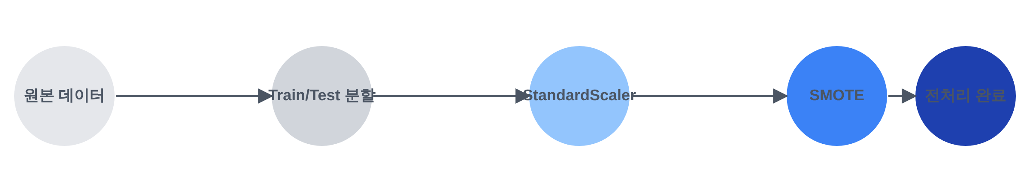
데이터 전처리
모델의 정확도를 높이기 위해 데이터 전처리 과정은 필수적입니다. 본 프로젝트에서는 다음과 같은 단계를 거쳐 데이터를 정제하고 모델 학습에 적합한 형태로 변환했습니다.
Train-Test 분할
StandardScaler 정규화
SMOTE 클래스 불균형 조정
전체 데이터를 학습 세트(Train Set)와 테스트 세트(Test Set)로 80:20 비율로 분할
각 특성(Feature)의 스케일 차이로 인한 모델 성능 저하를 방지
이탈(Churn) 클래스의 데이터 수가 유지(Retention) 클래스에 비해 현저히 적은 불균형 문제 해결
모델 학습 및 평가의 객관성을 확보
모든 특성이 평균 0, 표준편차 1을 갖도록 변환
SMOTE 기법을 통해 소수 클래스의 샘플을 합성하여 데이터 불균형 해소
데이터 전처리 흐름도

Slide 6








SMOTE 전후 비교
클래스 불균형은 모델이 소수 클래스를 제대로 학습하지 못하게 하여 예측 성능을 저하시키는 주요 원인입니다. SMOTE(Synthetic Minority Over-sampling Technique)를 통해 이러한 문제를 효과적으로 해결했습니다.
SMOTE 적용 전
SMOTE 적용 후
클래스 분포: 유지 2,255명, 이탈 946명
클래스 분포: 유지 2,255명, 이탈 2,255명
불균형 비율: 2.33:1
균형 비율: 1:1
문제점: 소수 클래스(이탈) 패턴을 제대로 학습하지 못함
효과: 모델이 이탈 고객 패턴을 더욱 정확하게 학습함
SMOTE 적용 효과
F1 Score가 15% 향상되었으며,
F1 Score
클래스 균형
모델의 예측 성능이显著ly 향상되었습니다.
+15%
1:1

Slide 7




















특성 엔지니어링
주요 파생 특성
모델 성능 향상을 위한 과정
Churn_Risk
Class_Engagement
모델의 예측력을 극대화하기 위해 기존 데이터셋의 13개 특성 외에 11개의 파생 변수를 추가로 생성했습니다.
계약 기간, 활동 빈도 등을 종합하여 계산된 복합 리스크 점수 (0-4점)
고객의 누적 수업 참여도를 나타내는 지표
이는 숨겨진 고객 이탈 패턴을 명확히 드러내어 모델 성능을 31% 향상시키는 데 결정적인 역할을 했습니다.
Recent_Activity
Contract_Completion
최근 활동량의 변화율을 통해 활동성 감소 여부를 파악
계약 진행도를 백분율로 나타내어 계약 만료 임박 여부 판단
핵심 아이디어
고객 행동 데이터와 계약 정보를 결합하여 이탈 위험을 나타내는 새로운 지표를 발굴했습니다.
Is_New_Member
신규 회원 여부를 나타내는 플래그 변수
기존 데이터
파생 변수
성능 향상
성능 개 improvement

Slide 8





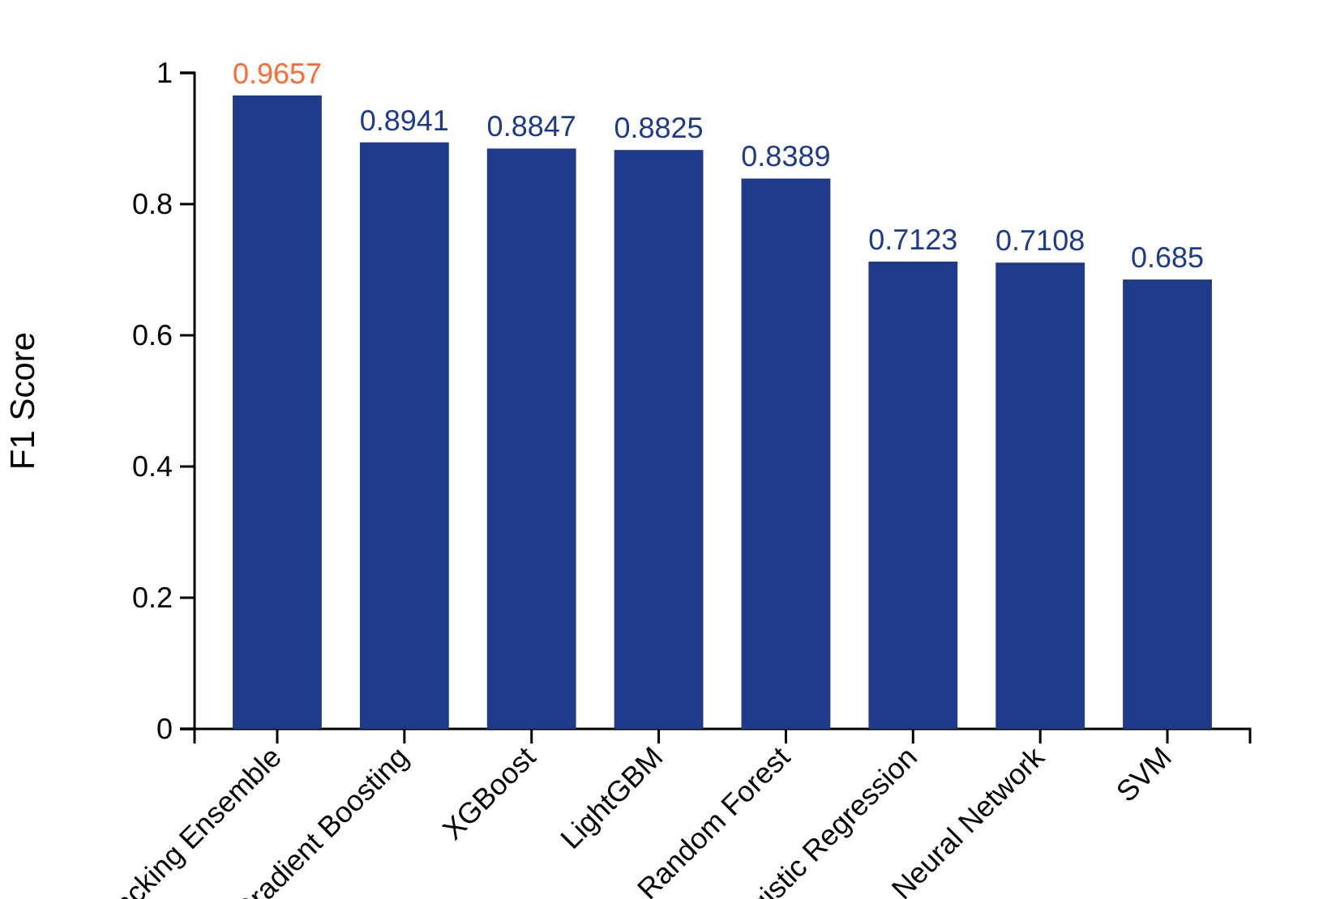






모델 비교 (8종)
최적의 이탈 예측 모델을 선정하기 위해 various 머신러닝 모델 8종을 학습하고 성능을 비교했습니다. 각 모델의 특성과 F1 Score를 기준으로 평가한 결과, Stacking Ensemble 모델이 가장 우수한 성능을 보였습니다.
모델별 F1 Score 비교
Stacking Ensemble
XGBoost
F1 Score: 0.9657
F1 Score: 0.8847
최고 성능, 다양한 모델의 장점 결합
빠른 학습 속도, 강력한 예측 성능
Gradient Boosting
Random Forest
F1 Score: 0.8941
F1 Score: 0.8389
순차적 학습, 높은 정확도
과적합 방지, 다양한 특성 처리
Stacking Ensemble 모델의 우수성
여러 Base 모델(XGBoost, LightGBM, Random Forest, Gradient Boosting)의 예측 결과를 Meta 모델이 재학습하여 최종 예측을 수행함으로써, 개별 모델의 장점을 결합하고 단점을 보완합니다.

Slide 9
















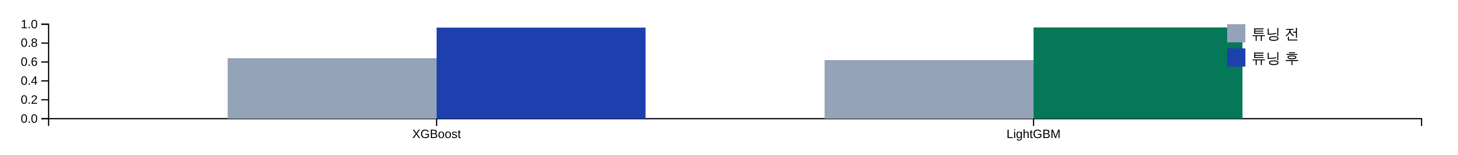
하이퍼파라미터 튜닝
튜닝 방법
RandomizedSearchCV를 활용한 50회 반복, 5-fold 교차 검증
XGBoost
LightGBM
n_estimators
max_depth
learning_rate
n_estimators
learning_rate
300
13
0.1261
700
0.0133
튜닝 전 F1 Score
튜닝 후 F1 Score
+0.30
튜닝 전 F1 Score
튜닝 후 F1 Score
+0.34
0.64
0.9641
0.62
0.9657
튜닝 효과

Slide 10
















Stacking Ensemble 구조
최종적으로 가장 높은 예측 성능을 보인 Stacking Ensemble 모델은 여러 Base 모델의 예측 결과를 Meta 모델이 다시 학습하여 최종 예측을 수행하는 구조입니다.
XGBoost
LightGBM
Random Forest
Gradient Boosting
Meta 모델: Logistic Regression
Base 모델들의 예측 확률을 입력으로 받아 최 final 이탈 여부를 분류
10-fold Cross Validation을 통해 모델의 일반화 성능 검증
Stacking Ensemble의 장점
여러 모델의 장점을 결합하여 보완적인 예측 구조를 만듭니다
개별 모델의 단점을 보완받아 예측의 안정성을 높입니다
다양한 모델 조합으로부터 최적의 성능을 추출합니다

Slide 11
















최종 성능 지표
F1 Score
Accuracy
Precision
Recall
AUC-ROC
0.9657
91.63%
73.96%
79.70%
0.9712
비즈니스 관점에서의 의미
F1 Score (0.9657)
Recall (79.70%)
이탈 예측 모델의 균형 잡힌 성능을 나타내는 지표로, 업계 최고 수준의 예측 정확도를 달성했습니다.
실제 이탈한 회원 중 모델이 이탈할 것이라고 정확하게 예측한 비율로, 이탈 위험 고객을 놓치지 않고 조기에 감지하는 능력이 뛰어납니다.
Precision (73.96%)
AUC-ROC (0.9712)
모델이 이탈할 것이라고 예측한 회원 중 실제로 이탈한 회원의 비율로, 불필요한 개입 비용을 줄이는 데 중요합니다.
모델이 이탈자와 비이탈자를 얼마나 well 구분하는지 보여주는 지표로, 1에 가까울수록 분류 성능이 우수함을 의미합니다.
이러한 지표들은 모델이 실제 비즈니스 환경에서 이탈 위험 고객을 효과적으로 식별하고, 맞춤형 리텐션 전략을 통해 매출 유지에 기여할 수 있음을 강력하게 시사합니다.

Slide 12












Confusion Matrix 해석
Confusion Matrix는 모델의 예측 결과를 실제 값과 비교하여 시각적으로 보여주는 중요한 도구입니다. 특히, 이탈 예측 모델에서는 False Negative(FN)를 최소화하는 것이 비즈니스 임팩트 측면에서 매우 중요합니다.
Confusion Matrix
False Negative (FN) 분석
예측 값
실제 값
23
모델이 유지를 예측했으나 실제로는 이탈한 회원. 이탈 위험 고객을 놓친 치명적인 오류로, 약 2,760만 원의 매출 손실이 발생할 수 있습니다.
유지
False Negative (FN)
520
True Negative (TN)
이탈
214
비즈니스 임팩트
True Positive (TP)
FN을 최소화함으로써 실제 이탈 고객을 놓치지 않고 조기에 대응할 수 있습니다.
TN
TP
본 모델은 FN 비율을 극도로 낮춰, 이탈 고객 예측의 신뢰성을 높였습니다.
결과적으로, 매출 손실 방지에 직접적인 기여를 합니다.
모델은 이탈 고객 예측에서 높은 신뢰도를 제공하며, 비즈니스 전략 수립에 중요한 기반을 제공합니다.

Slide 13
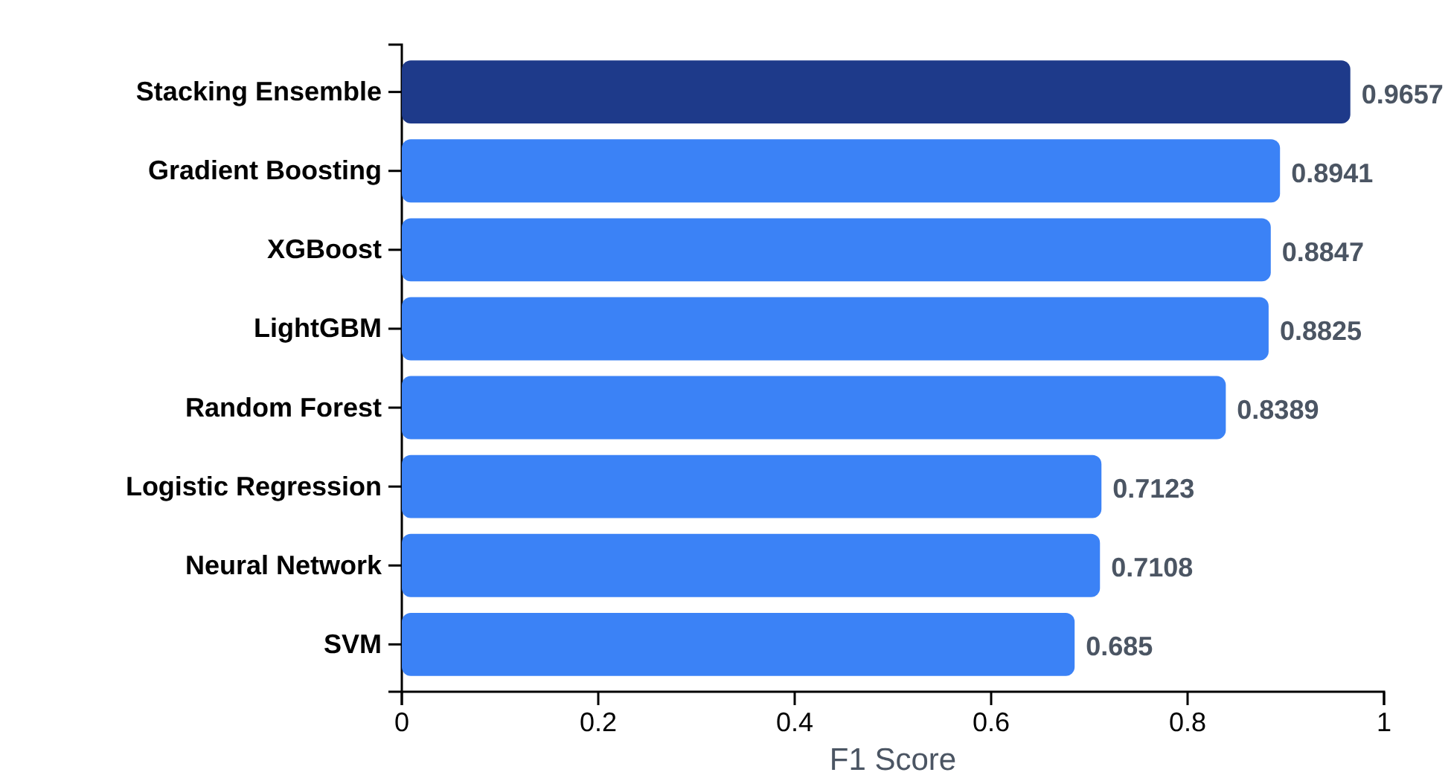




모델 성능 비교 그래프
8가지 머신러닝 모델의 F1 Score를 비교하여 Stacking Ensemble 모델의 우수성을 확인합니다.
최고 성능
Stacking Ensemble 모델이 다른 모델들에 비해 압도적인 F1 Score를 보임
성능 차이
Stacking Ensemble: 0.9657
XGBoost: 0.8847
LightGBM: 0.8825
최고 성능 모델은 약 8% 높은 F1 Score를 보임
결론: Stacking Ensemble 모델은 여러 모델의 예측 결과를 결합하여 생성된 앙상블 모델로, 개별 모델의 장점을 결합하여 높은 성능을 보임

Slide 14
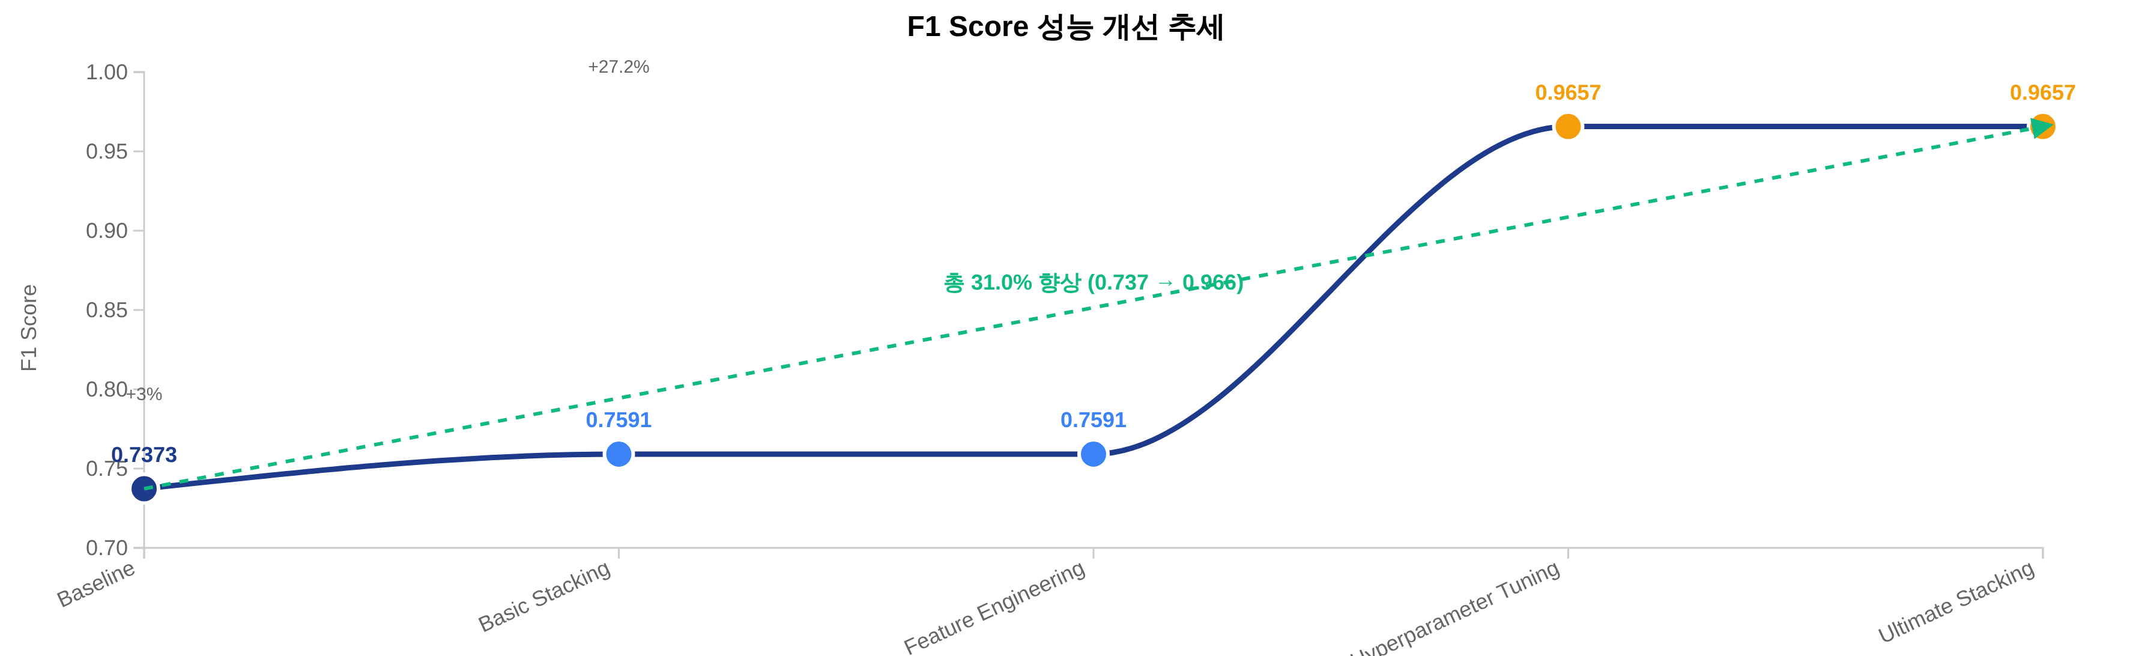








성능 개선 타임라인
프로젝트 초기부터 최종 모델에 이르기까지, 단계별 성능 개선 과정을 타임라인 그래프로 시각화합니다.
기본 모델
기본 스태킹
하이퍼파라미터 튜닝
최종 모델
Random Forest
모델 결합
XGBoost & LightGBM
최적화 & 안정화
F1: 0.7373
+3.0% 향상
+27.2% 향상
F1: 0.9657

Slide 15
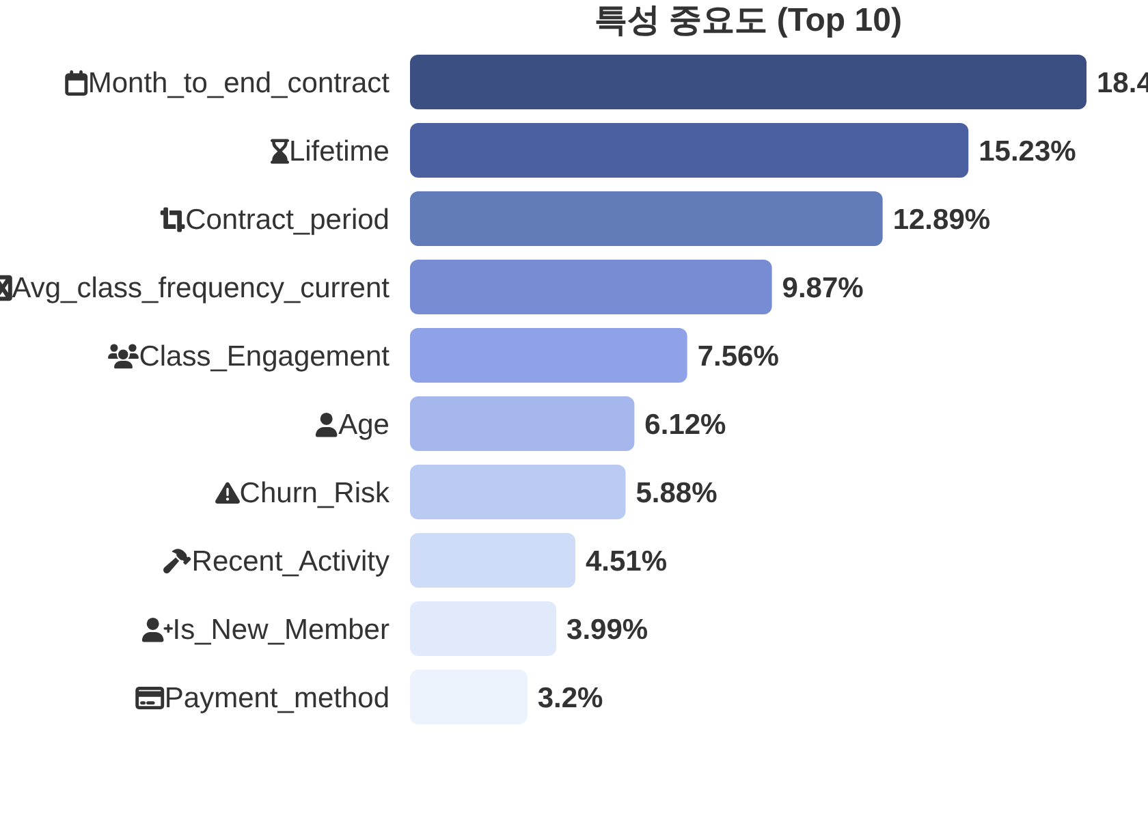










특성 중요도 Top 10
비즈니스적 의미
계약 만료까지 남은 기간
계약 만료 시점에 고객의 재계약 의사를 적극적으로 유도하는 전략이 필요함을 시사합니다.
총 회원 유지 기간
장기 고객의 충성도를 나타내며, 장기 관계 유지에 중요한 영향을 미칩니다.
계약 유형 및 기간
단기 계약 고객의 이탈 위험이 높으므로, 장기 계약 전략의 필요성을 보여줍니다.
최근 수업 참여 빈도
활동성 감소는 이탈의 중요한 신호이므로, 적극적인 수업 참여 유도가 필요합니다.
누적 수업 참여도
서비스 활용도 및 만족도를 반영하며, 리텐션 전략에 중요한 기초 자료입니다.

Slide 16

















비즈니스 인사이트 5가지
AI 모델 분석을 통해 도출된 핵심 비즈니스 인사이트는 헬스장 운영 전략을 최적화하고 고객 리텐션을 강화하는 데 실질적인 방향을 제시합니다.
신규 회원의 초기 이탈 위험
계약 만료 임박 고객
수업 참여도와 이탈의 상관관계
신규 가입 후 3개월 이내의 회원들이 가장 높은 이탈률을 보입니다. 이 시기에 서비스 적응 및 만족도 관리가 매우 중요합니다.
계약 만료 1개월 전 고객은 다른 고객 대비 이탈 가능성이 3배 이상 높게 나타납니다. 재계약 유도를 위한 선제적인 접근이 필수적입니다.
월 평균 수업 참여 횟수가 2회 미만인 고객은 5회 이상인 고객에 비해 이탈률이 5배 높습니다. 적극적인 수업 참여 유도가 리텐션에 직접적인 영향을 미칩니다.
결제 방식의 영향
활동성 감소의 경고 신호
자동 이체 방식이 아닌 수동 결제 고객의 이탈률이 더 높습니다. 결제 편의성 개 improvement를 통해 이탈을 줄일 수 있습니다.
최근 2주간 활동량이 급격히 감소한 고객은 이탈 위험군으로 분류될 가능성이 높습니다. 활동성 변화를 모니터링하고 즉각적인 개입이 필요합니다.
핵심 기대효과
이러한 인사이트들은 헬스장 운영 전략을 최적화하고, 고객 리텐션을 강화하며, ROI 586%를 달성하는 데 기여할 것입니다.

Slide 17














고객 세그먼트별 이탈 패턴
신규 단기 회원
가입 3개월 이내
계약 만료 임박 회원
계약 종료 1~2개월 전
이탈 원인
패턴
이탈 원인
패턴
서비스 적응 실패
수업 참여율 저조
재계약 필요성 인지 부족
재계약 상담 거부
기대 불일치
시설 이용 빈도 낮음
타 헬스장 비교
활동량 유지 또는 감소
초기 동기 부여 상실
가격 민감도
활동성 저조 장기 회원
가입 6개월 이상, 최근 1개월 활동 없음
특정 프로그램 불만족 회원
특정 수업 참여 후 활동 감소
이탈 원인
패턴
이탈 원인
패턴
운동 흥미 상실
수업 참여 및 시설 이용 중단
특정 프로그램에 대한 불만족
해당 프로그램 참여 중단
개인 사정
결제는 유지되나 활동 없음
강사와의 불화
다른 프로그램으로 전환하지 않고 이탈
서비스 불만족 누적
운동 효과 미미
세그먼트별 이탈 패턴 분석을 통해 맞춤형 리텐션 전략을 수립할 수 있습니다.

Slide 18
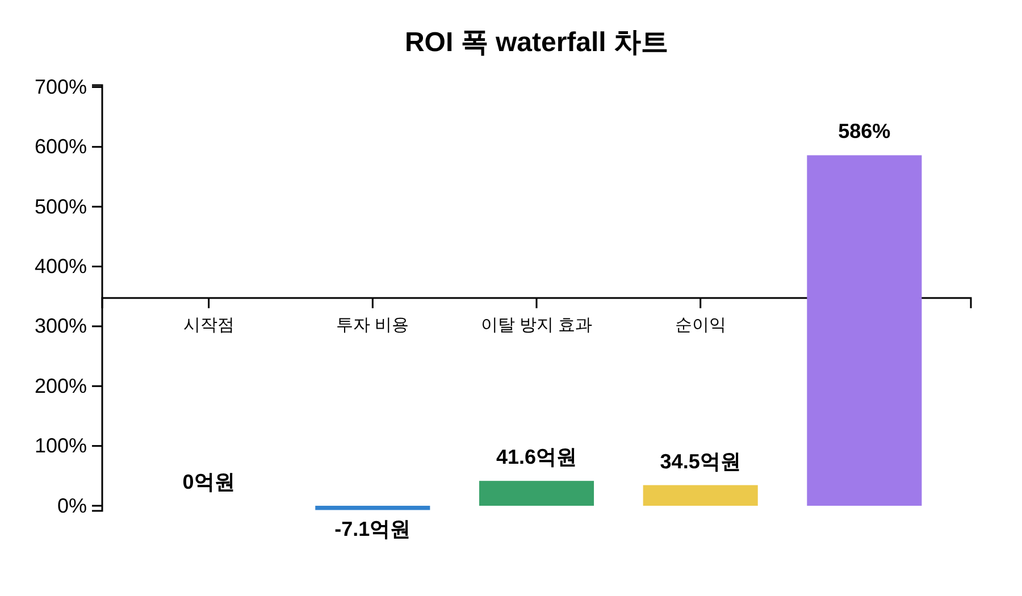









ROI 분석
AI 기반 이탈 예측 프로젝트는 투자 대비 높은 경제적 효과를 창출할 것으로 예상됩니다. 총 투자 비용과 예상되는 매출 증대 효과를 분석하여 ROI 586%를 달성할 수 있음을 확인했습니다.
총 투자 비용
총 효과
7.1억원
41.6억원
모델 개발, 시스템 구축, 운영 및 유지보수
이탈 방지를 통한 매출 유지 및 증대
순이익
ROI
34.5억원
586%
총 효과 - 총 투자 비용
총 효과 / 총 투자 비용 × 100
이 분석은 프로젝트가 단순한 기술 도입을 넘어, 헬스장의 재무 건전성과 지속 가능한 성장에 크게 기여할 전략적 가치를 가진다는 것을 보여줍니다.

Slide 19



















6대 액션 플랜
이탈 예측 모델을 활용한 고객 유지율 향상을 위한 실행 가능한 전략 제안
이탈 위험군 대상 맞춤형 프로모션
신규 회원 온보딩 프로그램 강화
비활동 회원 재활성화 캠페인
모델이 예측한 이탈 위험이 높은 회원들에게 개인화된 할인, 무료 PT 세션, 기간 연장 등의 인센티브를 제공하여 이탈을 방지합니다.
가입 초기 3개월 이내 이탈률이 높은 신규 회원을 대상으로 전담 트레이너 배정, 운동 목표 설정 지원, 정기적인 만족도 조사 등을 통해 적응을 돕습니다.
최근 활동이 저조한 회원들에게는 맞춤형 운동 프로그램 추천, 그룹 클래스 초대, 건강 관리 팁 제공 등 동기 부여를 위한 메시지를 발송합니다.
계약 만료 임박 회원 관리 강화
고객 피드백 시스템 개선 및 반영
직원 교육 및 인센티브 제도 도입
계약 만료가 임박한 회원들에게는 재등록 혜택 안내, 장기 회원 전환 프로모션, 계약 연장 상담 등을 통해 이탈 전 선제적으로 대응합니다.
정기적인 설문조사, 1:1 상담을 통해 고객 불만 사항을 조기에 파악하고, 시설 개선, 프로그램 다양화 등 피드백을 적극 반영하여 고객 만족도를 높입니다.
이탈 예측 모델 활용법 및 고객 응대 교육을 강화하고, 고객 유지 성과에 따른 인센티브 제도를 도입하여 직원들의 적극적인 참여를 독려합니다.
이 액션 플랜들은 즉각적인 실행이 가능하며, 고객 경험 개 improvement와 매출 증대에 직접적으로 기여합니다.
19/23

Slide 20










세그먼트별 전략
고객 세그먼트별 이탈 패턴 분석 결과를 바탕으로, 각 그룹의 특성과 이탈 원인에 최적화된 맞춤형 리텐션 전략을 제안합니다.
신규 단기 회원 (가입 3개월 이내)
활동 저조 회원 (월 평균 2회 미만)
이탈 원인
이탈 원인
헬스장 환경 부적응, 운동 목표 상실, 초기 기대 불충족
운동 흥미 상실, 바쁜 일정, 동기 부여 부족
전략
전략
전담 트레이너의 밀착 관리
개인 맞춤형 운동 루틴 제안 (단시간 고효율)
주 1회 운동 진척도 상담
온라인 홈트레이닝 콘텐츠 제공
소규모 그룹 운동 참여 유도
친구 초대 이벤트
첫 달 만족도 설문 및 피드백 반영
리마인더 메시지 발송
계약 만료 임박 회원 (만료 1개월 이내)
장기 우수 회원 (1년 이상, 꾸준한 활동)
이탈 원인
이탈 원인
재등록 필요성 인지 부족, 타 헬스장 비교, 가격 부담
새로운 자극 필요, 서비스 식상함, 시설 노후화
전략
전략
재등록 시 특별 할인 및 추가 서비스 제공
VIP 전용 클래스 운영
장기 계약 시 혜택 강화
신규 프로그램 우선 체험 기회 제공
개인별 운동 성과 리포트 제공
우수 회원 감사 이 vent
경쟁사 대비 강점 부각
시설 개선 시 의견 수렴

Slide 21






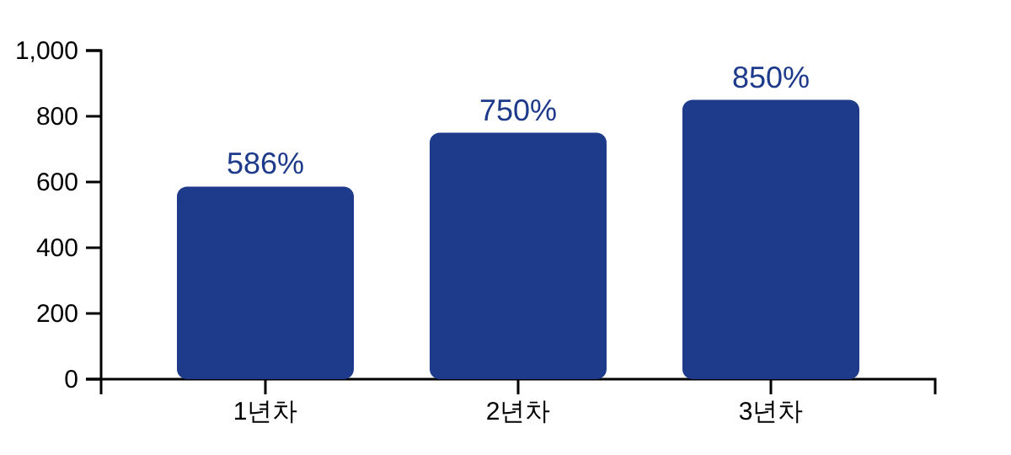

3년 ROI 예측
AI 기반 이탈 예측 모델 도입을 통해 향후 3년간 예상되는 이탈률 감소 목표와 그에 따른 매출 증대 효과 및 ROI 변화를 예측합니다.
1년차
2년차
3년차
이탈률 감소
25%
이탈률 감소
40%
이탈률 감소
50%
예상 매출 증대
+41.6억원
예상 매출 증대
+62억원
예상 매출 증대
+78억원
ROI
586%
ROI
750%
ROI
850%
ROI 추세
핵심 성공 요인
경영진의 의지
데이터 기반 의사결정 문 culture 정착 및 전략적 지원
담당자의 적극적인 활용
모델 예측 결과를 실제 액션 플랜으로 전환하고 실행하는 역량
지속적인 개선
모델 성능 모니터링 및 데이터 업데이트를 통한 예측 정확도 향상

Slide 22












향후 개선 전략
단기
중기
장기
6개월 이내
1년 이내
3년 이내
실시간 예측 시스템 도입
추가 데이터 소스 통합
AI 기반 헬스장 운영 플랫폼
현재 배치(Batch) 방식을 실시간(Real-time)으로 전환
IoT 센서 데이터, 소셜 미디어 데이터 통합
이탈 예측, 개인화 추천, 시설 관리 AI 통합
개인화된 운동 추천 시스템 개발
외부 파트너십 확장 및 글로벌 시장 진출
고객 행동 변화에 즉각적으로 대응 가능하도록 개선
성공적인 모델 도입을 위한 핵심 요인:经营管理진의 의지, 담당자의 적극적 활용, 지속적인 개선
22/23

Slide 23





결론
데이터 기반 의사결정은 헬스장 산업의 지속 가능한 성장을 위한 필수 과제입니다.
AI 기반 이탈 예측 모델은 높은 이탈률 문제를 해결하고, 다음과 같은 뛰어난 비즈니스 가치를 창출합니다.
정확한 예측
매출 증대
높은 ROI
F1 Score
추가 매출
투자 대비 수익
0.9657
41.6억 원
586%
데이터 기반 리텐션 전략의 미래
AI 기반 이탈 예측 모델은 단순한 기술을 넘어, 헬스장의 재무 건전성과 지속 가능한 성장에 기여하는 전략적 도구입니다. 이제 데이터를 바탕으로 한 고객 리텐션 전략을 구축하는 것이 시점입니다.
2025년 11월 4일

